Slide 1
Datenbankentwurf für eine Buchtausch-App
Portfolioteil 2 -- Erarbeitungs-/Reflexionsphase
Tizian Senger
DLBDSPBDM01_D -- Data-Mart-Erstellung in SQL
Matrikelnummer: IU14143428
https://github.com/TizianSenger/IUDatabaseProject

Slide 2
Agenda
• Überblick
• Tabellen und SQL-Statements
• Dreifachbeziehungen
• Constraints und Geschäftsregeln
• Zusammenfassung und Reflexion
2/25

Slide 3
Überblick über das Datenbankdesign
• Verwendetes DBMS: SQLite 3 -- serverlos, eine einzelne Datei, voll SQL-fähig (CHECK, FOREIGN KEY, TRIGGER, JOIN); laut Aufgabenstellung frei wählbar.
• Anzahl Tabellen: 17 (13 Entitäten + 2 Dreifachbeziehungstabellen ausleihe/verfuegbarkeit + 2 M:N-Tabellen buch_autor/buch_genre).
• Normalform: 3. Normalform (3NF) -- keine transitiven Abhängigkeiten, Autor/Verlag/Genre/Sprache konsequent ausgelagert.
• Gegenüber Phase 1 umgesetztes Tutor-Feedback:
  - BUCH (Werk) und BUCHEXEMPLAR (physische Kopie inkl. Eigentümer:in) getrennt.
  - BEWERTUNG per eindeutigem FK an ausleihe_id gekoppelt statt eigener Dreifachbeziehung.
  - Durchgängige CHECK-Constraints (Sterne 1-5, Versandkosten >= 0, startzeit < endzeit).
  - Negativtestfälle für alle zentralen Geschäftsregeln (siehe Folien 21-22).
3/25

Slide 4
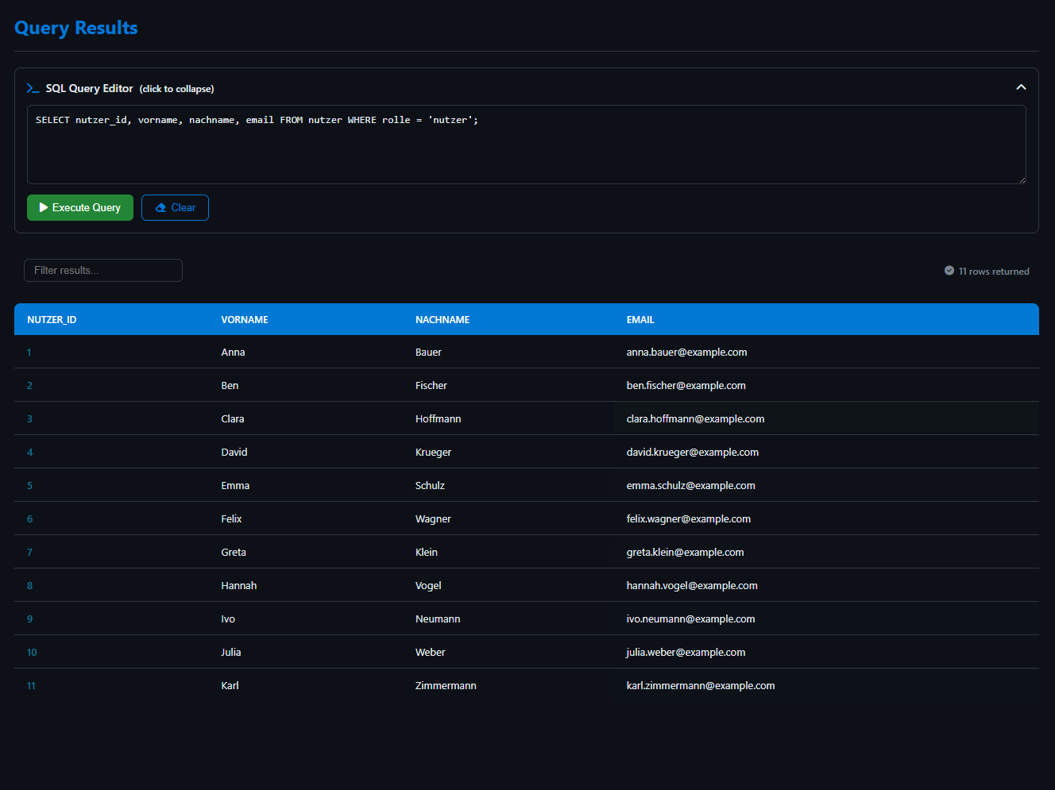
Tabelle: NUTZER
CREATE-Statement:
Testfall: SELECT nutzer_id, vorname, nachname, email FROM nutzer WHERE rolle = 'nutzer'; (11 Treffer)
CREATE TABLE nutzer (
nutzer_id INTEGER PRIMARY KEY AUTOINCREMENT,
vorname VARCHAR(50) NOT NULL,
nachname VARCHAR(50) NOT NULL,
email VARCHAR(100) NOT NULL UNIQUE,
passwort_hash VARCHAR(255) NOT NULL,
telefon VARCHAR(20),
rolle VARCHAR(10) NOT NULL DEFAULT 'nutzer'
CHECK (rolle IN ('nutzer', 'admin')),
registriert_am DATE NOT NULL DEFAULT CURRENT_DATE
);
4/25

Slide 5
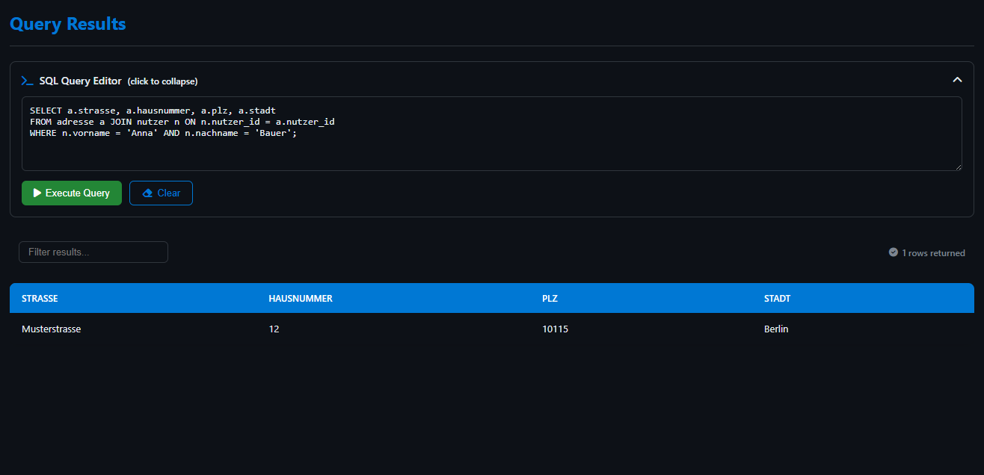
Tabelle: ADRESSE
CREATE-Statement:
Testfall: Adresse von Anna Bauer per JOIN adresse--nutzer → Musterstrasse 12, 10115 Berlin.
CREATE TABLE adresse (
adresse_id INTEGER PRIMARY KEY AUTOINCREMENT,
nutzer_id INTEGER NOT NULL REFERENCES nutzer(nutzer_id) ON DELETE CASCADE,
strasse VARCHAR(100) NOT NULL,
hausnummer VARCHAR(10) NOT NULL,
plz VARCHAR(10) NOT NULL,
stadt VARCHAR(50) NOT NULL,
land VARCHAR(50) NOT NULL DEFAULT 'Deutschland'
);
5/25

Slide 6
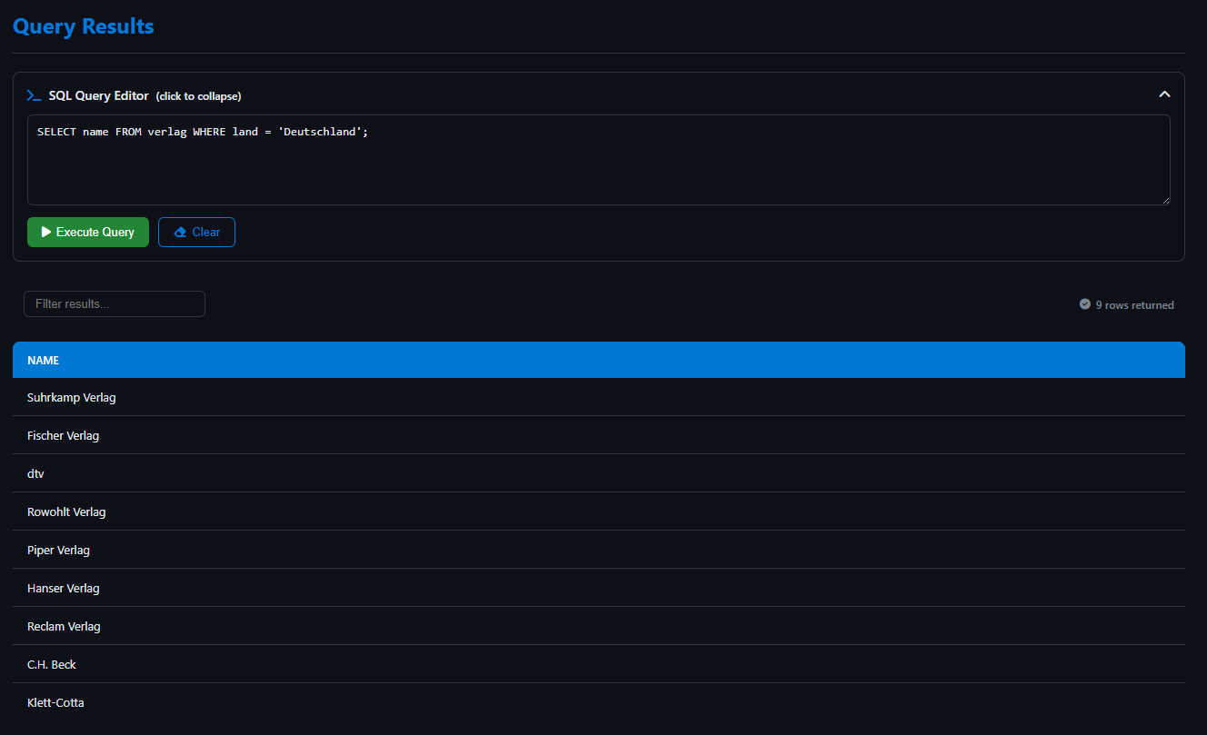
Tabelle: VERLAG
CREATE-Statement:
Testfall: SELECT name FROM verlag WHERE land = 'Deutschland'; (9 von 10 Verlagen, Diogenes ist Schweizer Verlag)
CREATE TABLE verlag (
verlag_id INTEGER PRIMARY KEY AUTOINCREMENT,
name VARCHAR(100) NOT NULL UNIQUE,
land VARCHAR(50)
);
6/25

Slide 7
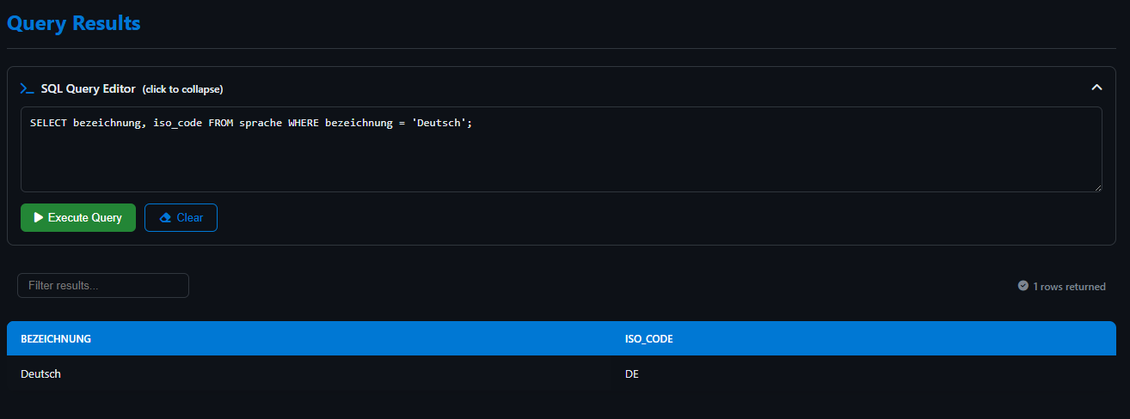
Tabelle: SPRACHE
CREATE-Statement:
Testfall: SELECT bezeichnung, iso_code FROM sprache WHERE bezeichnung = 'Deutsch'; → ('Deutsch', 'DE')
CREATE TABLE sprache (
sprache_id INTEGER PRIMARY KEY AUTOINCREMENT,
bezeichnung VARCHAR(50) NOT NULL UNIQUE,
iso_code CHAR(2) NOT NULL UNIQUE
);
7/25

Slide 8
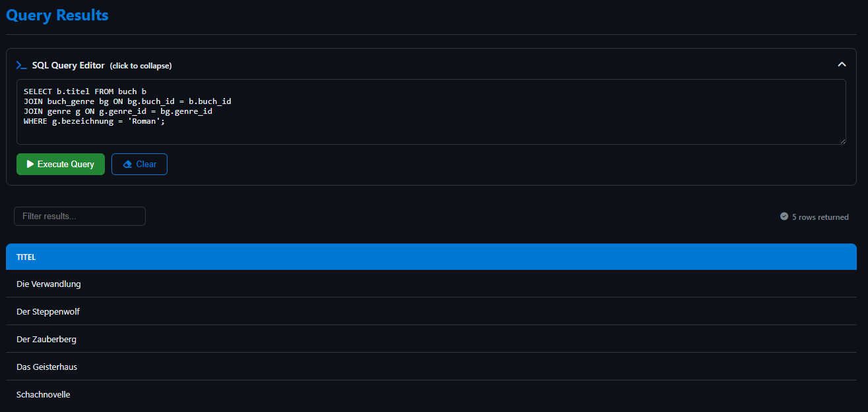
Tabelle: GENRE
CREATE-Statement:
Testfall: Alle Bücher im Genre „Roman“ per JOIN buch_genre -- 5 Treffer (Die Verwandlung, Der Steppenwolf, Der Zauberberg, Das Geisterhaus, Schachnovelle).
CREATE TABLE genre (
genre_id INTEGER PRIMARY KEY AUTOINCREMENT,
bezeichnung VARCHAR(50) NOT NULL UNIQUE
);
8/25

Slide 9
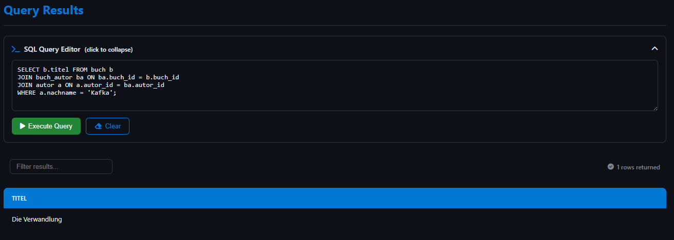
Tabelle: AUTOR
CREATE-Statement:
Testfall: Alle Bücher von Franz Kafka per JOIN buch_autor → „Die Verwandlung“.
CREATE TABLE autor (
autor_id INTEGER PRIMARY KEY AUTOINCREMENT,
vorname VARCHAR(50) NOT NULL,
nachname VARCHAR(50) NOT NULL
);
9/25

Slide 10
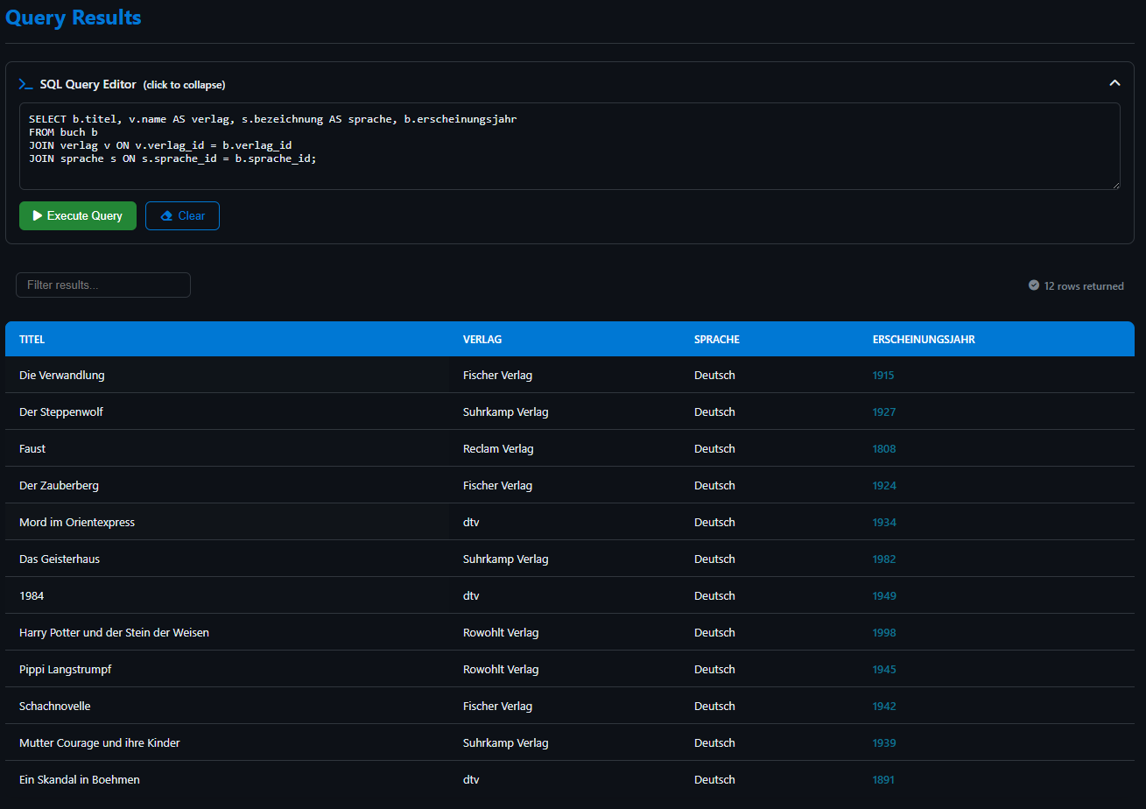
Tabelle: BUCH
CREATE-Statement:
Testfall: Werk-Stammdaten inkl. Verlag/Sprache per JOIN -- 12 Bücher, z. B. ('Die Verwandlung', 'Fischer Verlag', 'Deutsch', 1915).
CREATE TABLE buch (
buch_id INTEGER PRIMARY KEY AUTOINCREMENT,
titel VARCHAR(150) NOT NULL,
verlag_id INTEGER REFERENCES verlag(verlag_id),
sprache_id INTEGER NOT NULL REFERENCES sprache(sprache_id),
erscheinungsjahr INTEGER NOT NULL
CHECK (erscheinungsjahr BETWEEN 1450 AND 2100)
);
10/25

Slide 11
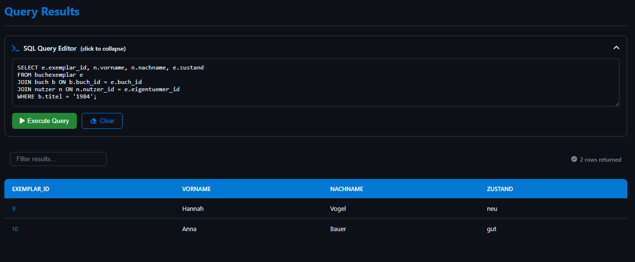
Tabelle: BUCHEXEMPLAR
CREATE-Statement:
Testfall: Beide Exemplare des Werks „1984“ -- Eigentümer Hannah Vogel (neu) und Anna Bauer (gut). Zeigt den Mehrwert der Trennung Buch/Buchexemplar aus dem Tutor-Feedback.
CREATE TABLE buchexemplar (
exemplar_id INTEGER PRIMARY KEY AUTOINCREMENT,
buch_id INTEGER NOT NULL REFERENCES buch(buch_id),
eigentuemer_id INTEGER NOT NULL REFERENCES nutzer(nutzer_id) ON DELETE CASCADE,
zustand VARCHAR(20) NOT NULL
CHECK (zustand IN ('neu','gut','gebraucht','stark gebraucht')),
erstellt_am DATE NOT NULL DEFAULT CURRENT_DATE
);
11/25

Slide 12
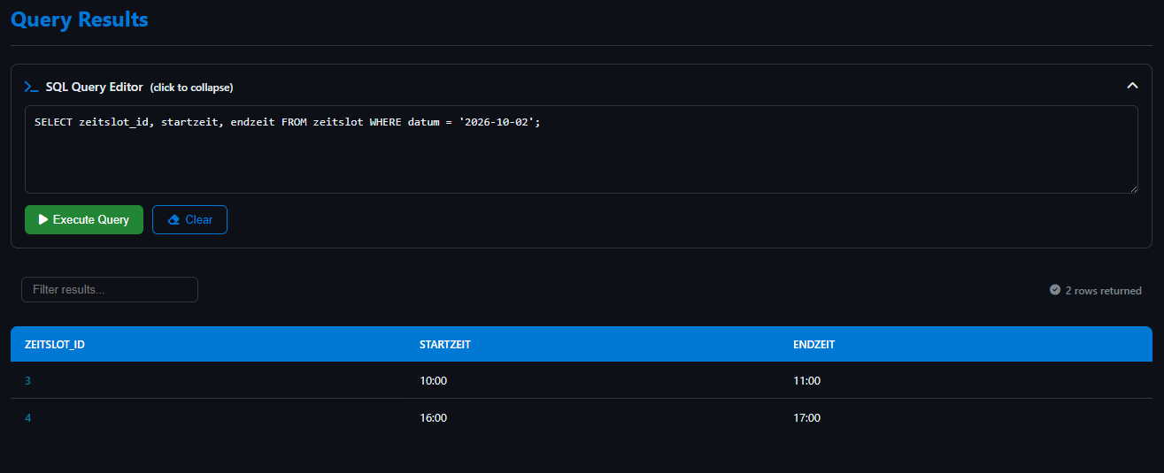
Tabelle: ZEITSLOT
CREATE-Statement:
Testfall: Freie Zeitslots am 2026-10-02 → 10:00-11:00 und 16:00-17:00.
CREATE TABLE zeitslot (
zeitslot_id INTEGER PRIMARY KEY AUTOINCREMENT,
datum DATE NOT NULL,
startzeit TIME NOT NULL,
endzeit TIME NOT NULL,
CHECK (startzeit < endzeit)
);
12/25

Slide 13
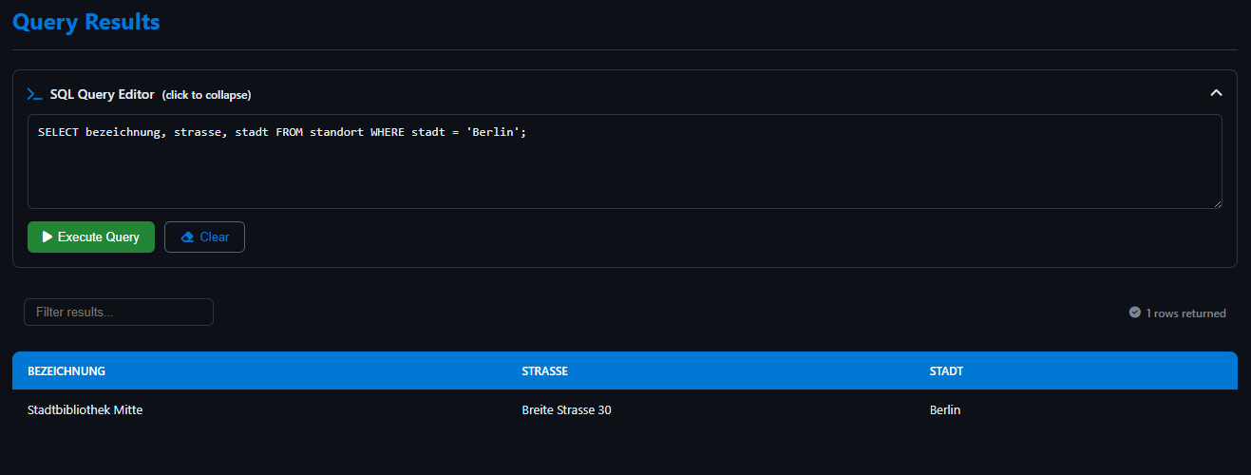
Tabelle: STANDORT
CREATE-Statement:
Testfall: Standorte in Berlin → „Stadtbibliothek Mitte“, Breite Strasse 30.
CREATE TABLE standort (
standort_id INTEGER PRIMARY KEY AUTOINCREMENT,
bezeichnung VARCHAR(100) NOT NULL,
strasse VARCHAR(100),
plz VARCHAR(10),
stadt VARCHAR(50) NOT NULL,
breitengrad DECIMAL(9,6) NOT NULL CHECK (breitengrad BETWEEN -90 AND 90),
laengengrad DECIMAL(9,6) NOT NULL CHECK (laengengrad BETWEEN -180 AND 180)
);
13/25

Slide 14
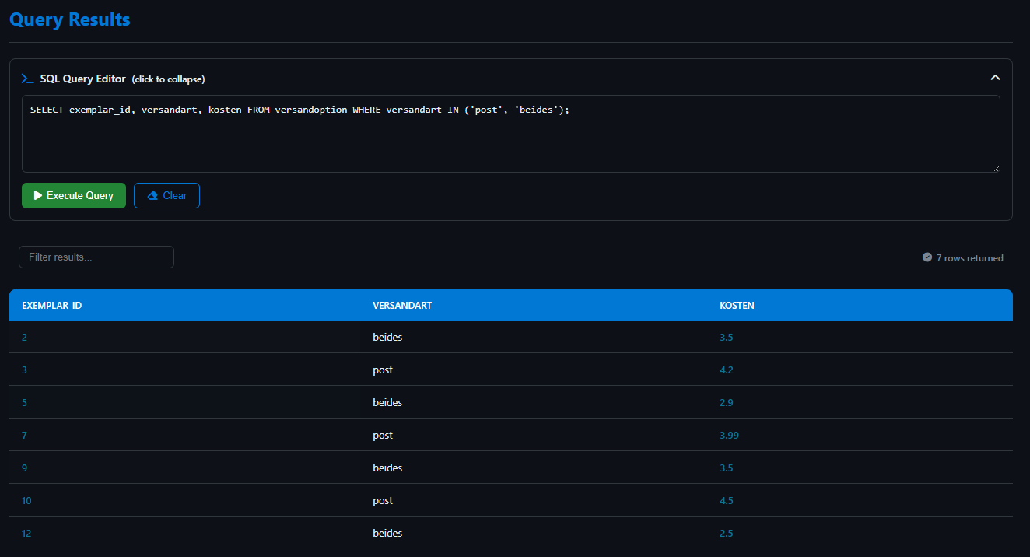
Tabelle: VERSANDOPTION
CREATE-Statement:
Testfall: Alle per Post versendbaren Exemplare (versandart IN ('post','beides')) -- 7 Treffer.
CREATE TABLE versandoption (
versandoption_id INTEGER PRIMARY KEY AUTOINCREMENT,
exemplar_id INTEGER NOT NULL UNIQUE
REFERENCES buchexemplar(exemplar_id) ON DELETE CASCADE,
versandart VARCHAR(10) NOT NULL
CHECK (versandart IN ('abholung','post','beides')),
kosten DECIMAL(6,2) NOT NULL DEFAULT 0.00 CHECK (kosten >= 0)
);
14/25

Slide 15
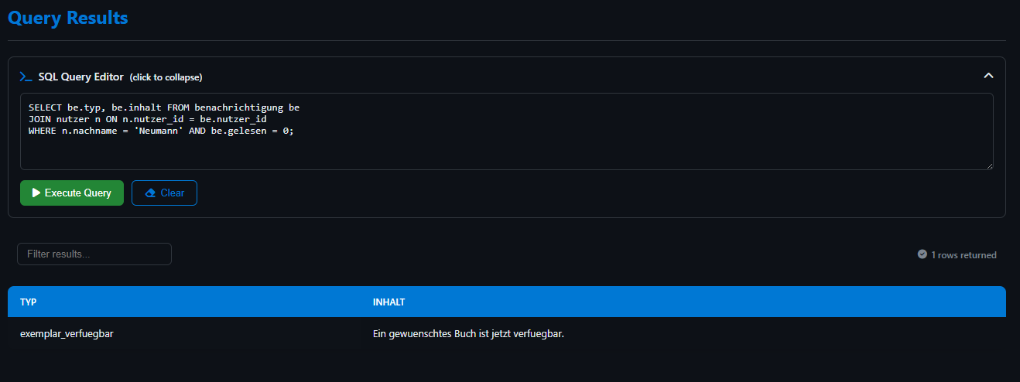
Tabelle: BENACHRICHTIGUNG
CREATE-Statement:
Testfall: Ungelesene Benachrichtigungen von Ivo Neumann → „Ein gewuenschtes Buch ist jetzt verfuegbar.“
CREATE TABLE benachrichtigung (
benachrichtigung_id INTEGER PRIMARY KEY AUTOINCREMENT,
nutzer_id INTEGER NOT NULL REFERENCES nutzer(nutzer_id) ON DELETE CASCADE,
typ VARCHAR(30) NOT NULL,
inhalt TEXT NOT NULL,
gelesen BOOLEAN NOT NULL DEFAULT 0 CHECK (gelesen IN (0,1)),
erstellt_am DATETIME NOT NULL DEFAULT CURRENT_TIMESTAMP
);
15/25

Slide 16
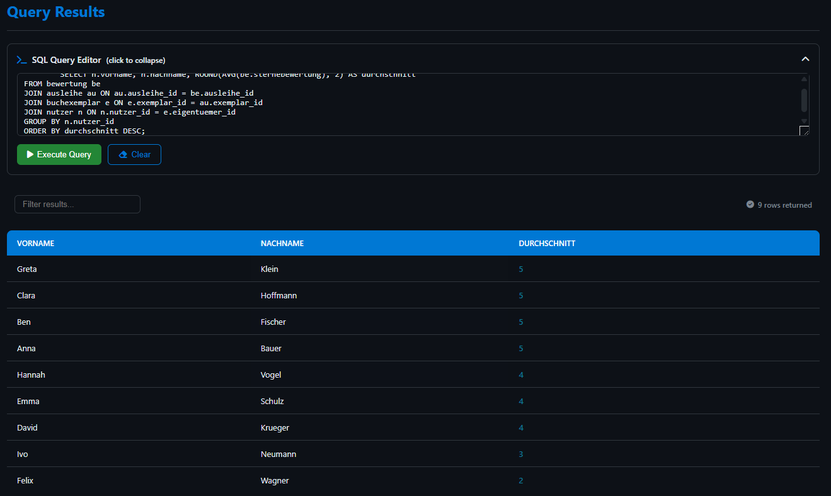
Tabelle: BEWERTUNG
CREATE-Statement:
Testfall: Durchschnittsbewertung je Eigentümer:in (GROUP BY) -- Top: Greta Klein, Clara Hoffmann, Ben Fischer je 5.0. ausleihe_id ist UNIQUE → höchstens eine Bewertung je Ausleihe (Feedback Tutor Punkt 1).
CREATE TABLE bewertung (
bewertung_id INTEGER PRIMARY KEY AUTOINCREMENT,
ausleihe_id INTEGER NOT NULL UNIQUE
REFERENCES ausleihe(ausleihe_id) ON DELETE CASCADE,
sternebewertung INTEGER NOT NULL CHECK (sternebewertung BETWEEN 1 AND 5),
kommentar TEXT,
bewertungsdatum DATE NOT NULL DEFAULT CURRENT_DATE
);
16/25

Slide 17
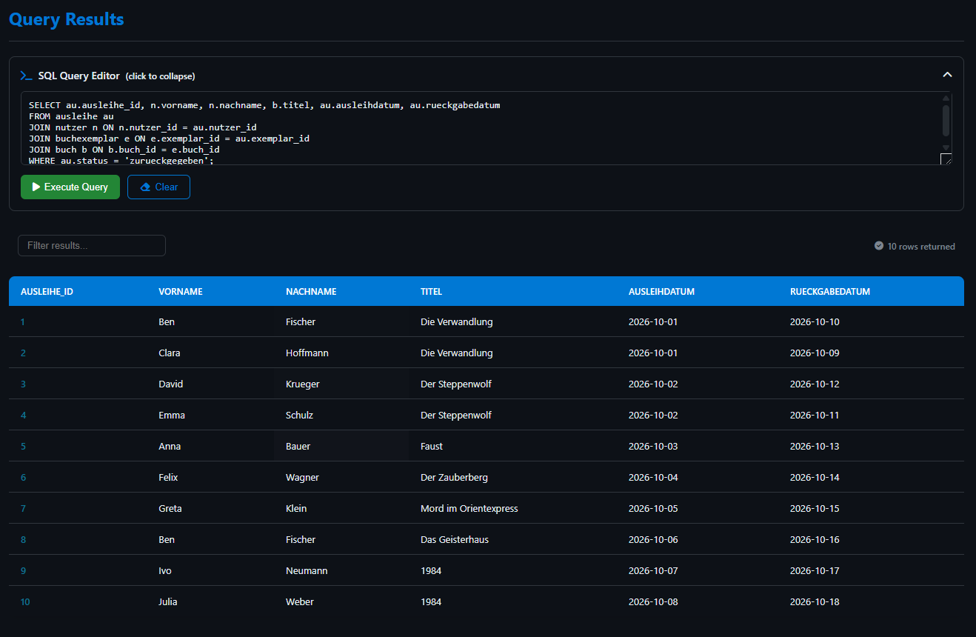
Dreifachbeziehung: AUSLEIHE (LEIHT_AUS)
CREATE-Statement:
Testfall: Alle abgeschlossenen Ausleihen mit Entleiher:in und Buchtitel -- 10 Treffer (Nutzer:in × Buchexemplar × Zeitslot).
CREATE TABLE ausleihe (
ausleihe_id INTEGER PRIMARY KEY AUTOINCREMENT,
nutzer_id INTEGER NOT NULL REFERENCES nutzer(nutzer_id),
exemplar_id INTEGER NOT NULL REFERENCES buchexemplar(exemplar_id),
zeitslot_id INTEGER NOT NULL REFERENCES zeitslot(zeitslot_id),
ausleihdatum DATE NOT NULL,
rueckgabedatum DATE,
status VARCHAR(15) NOT NULL DEFAULT 'aktiv'
CHECK (status IN ('aktiv','zurueckgegeben','ueberfaellig')),
CHECK (rueckgabedatum IS NULL OR rueckgabedatum >= ausleihdatum),
UNIQUE (exemplar_id, zeitslot_id)
);
17/25

Slide 18
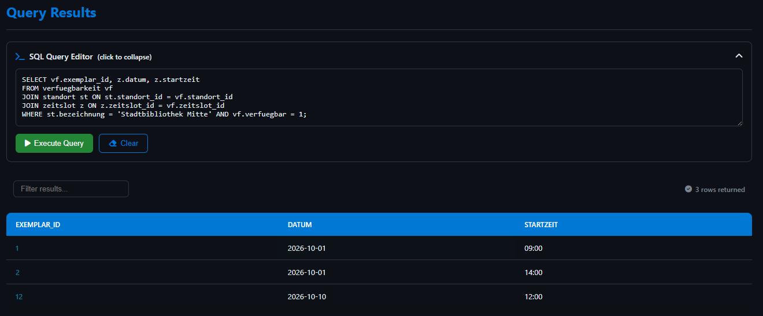
Dreifachbeziehung: VERFUEGBARKEIT (VERFUEGBAR_AN)
CREATE-Statement:
Testfall: Verfügbare Exemplare an der „Stadtbibliothek Mitte“ -- kombiniert Buchexemplar, Zeitslot und Standort zu einer Verfügbarkeitsaussage.
CREATE TABLE verfuegbarkeit (
verfuegbarkeit_id INTEGER PRIMARY KEY AUTOINCREMENT,
exemplar_id INTEGER NOT NULL REFERENCES buchexemplar(exemplar_id) ON DELETE CASCADE,
zeitslot_id INTEGER NOT NULL REFERENCES zeitslot(zeitslot_id) ON DELETE CASCADE,
standort_id INTEGER NOT NULL REFERENCES standort(standort_id),
verfuegbar BOOLEAN NOT NULL DEFAULT 1 CHECK (verfuegbar IN (0,1)),
UNIQUE (exemplar_id, zeitslot_id, standort_id)
);
18/25

Slide 19
M:N-Verknüpfungstabellen: BUCH_AUTOR und BUCH_GENRE
CREATE-Statements:
CREATE TABLE buch_autor (
buch_id INTEGER NOT NULL REFERENCES buch(buch_id) ON DELETE CASCADE,
autor_id INTEGER NOT NULL REFERENCES autor(autor_id) ON DELETE CASCADE,
PRIMARY KEY (buch_id, autor_id)
);
CREATE TABLE buch_genre (
buch_id INTEGER NOT NULL REFERENCES buch(buch_id) ON DELETE CASCADE,
genre_id INTEGER NOT NULL REFERENCES genre(genre_id) ON DELETE CASCADE,
PRIMARY KEY (buch_id, genre_id)
);
Lösen die binären M:N-Beziehungen Verfasst und Gehört zu aus dem ER-Modell (Phase 1) relational auf. Zusammengesetzter Primärschlüssel verhindert doppelte Zuordnungen.
19/25

Slide 20
Trigger für Geschäftsregeln (nicht per CHECK abbildbar)
SQLite erlaubt keine Subqueries in CHECK-Constraints -- Regeln, die auf andere Tabellen verweisen, werden daher per TRIGGER durchgesetzt:
CREATE TRIGGER trg_ausleihe_kein_eigenausleih
BEFORE INSERT ON ausleihe FOR EACH ROW
WHEN NEW.nutzer_id = (SELECT eigentuemer_id FROM buchexemplar
WHERE exemplar_id = NEW.exemplar_id)
BEGIN SELECT RAISE(ABORT, 'Nutzer kann eigenes Buchexemplar nicht ausleihen'); END;
CREATE TRIGGER trg_bewertung_nur_nach_rueckgabe
BEFORE INSERT ON bewertung FOR EACH ROW
WHEN (SELECT status FROM ausleihe WHERE ausleihe_id = NEW.ausleihe_id) != 'zurueckgegeben'
BEGIN SELECT RAISE(ABORT, 'Bewertung nur fuer abgeschlossene Ausleihen erlaubt'); END;
20/25

Slide 21
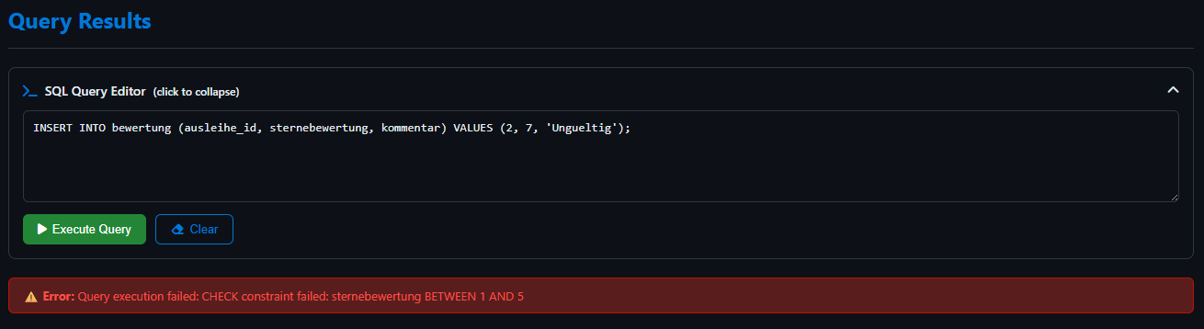
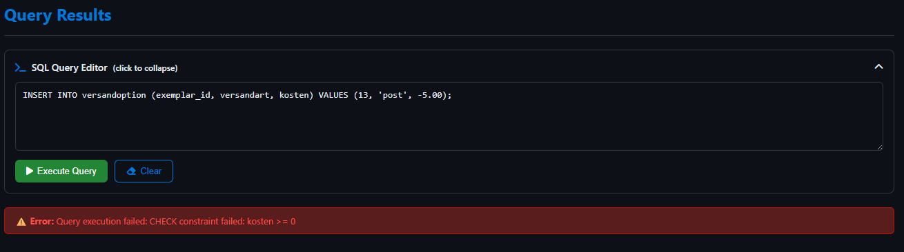
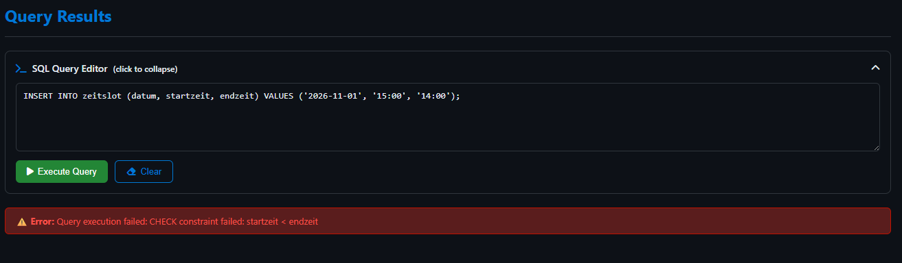
Negativtestfälle: Geschäftsregeln aktiv geprüft (1/2)
(1) Sternebewertung = 7
(2) Versandkosten = -5.00
(3) Zeitslot 15:00-14:00
CHECK: sternebewertung BETWEEN 1 AND 5
CHECK: kosten >= 0
CHECK: startzeit < endzeit
21/25

Slide 22
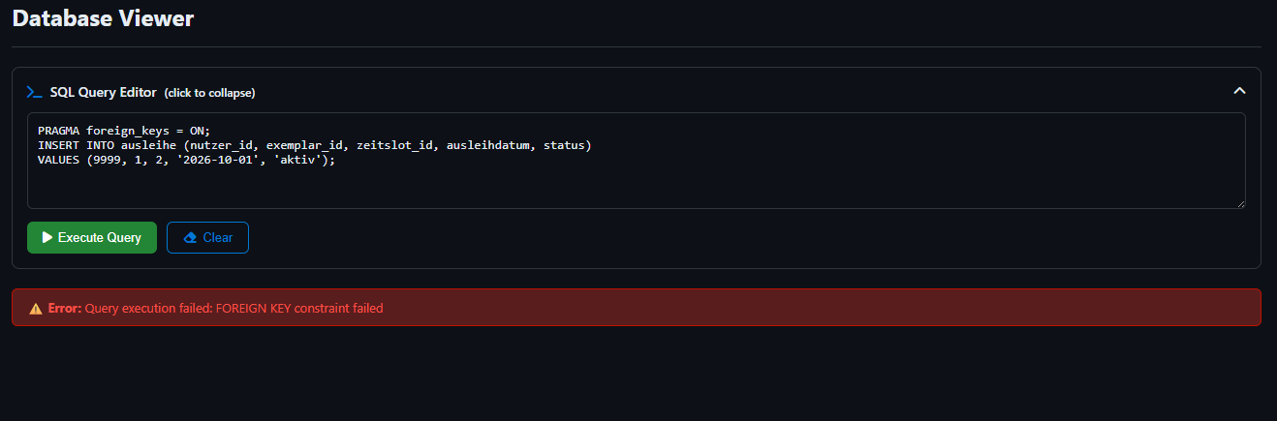
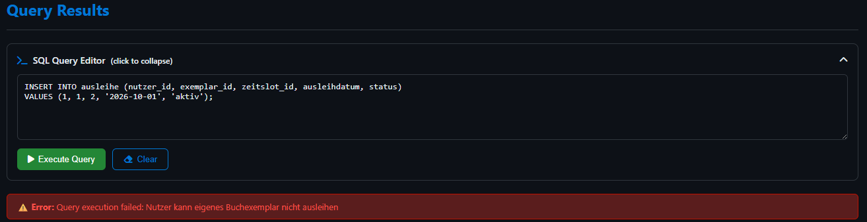
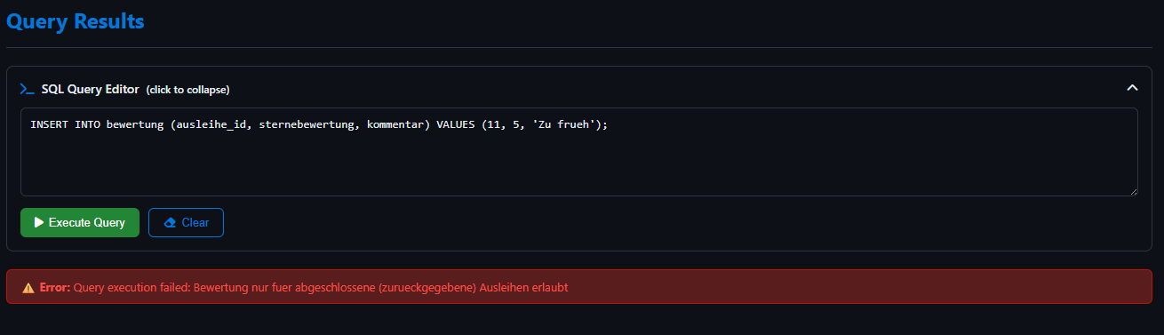
Negativtestfälle: Geschäftsregeln aktiv geprüft (2/2)
(4) Ausleihe mit nutzer_id = 9999
(5) Eigentümer:in leiht eigenes Exemplar
(6) Bewertung zu aktiver Ausleihe
FOREIGN KEY constraint failed (mit PRAGMA foreign_keys = ON;)
Trigger: Nutzer kann eigenes Buchexemplar nicht ausleihen
Trigger: Bewertung nur für abgeschlossene Ausleihen erlaubt
Hinweis: SQLite erzwingt Fremdschlüssel nur, wenn PRAGMA foreign_keys = ON; pro Verbindung gesetzt ist -- ohne dieses PRAGMA würde Test (4) fälschlich durchgehen, obwohl das Schema korrekt ist.
22/25

Slide 23
Zusammenfassung der Implementierung
• Das ER-Modell aus Phase 1 (13 Entitäten, 2 Dreifachbeziehungen) wurde vollständig in SQLite als 17 physische Tabellen umgesetzt: 13 Entitätstabellen, 2 Dreifachbeziehungstabellen (ausleihe, verfuegbarkeit) und 2 M:N-Verknüpfungstabellen (buch_autor, buch_genre).
• Alle 17 Tabellen enthalten mindestens 10 realistische Dummy-Datensätze (insgesamt > 190 Zeilen), erzeugt und verifiziert per Python-sqlite3-Skript.
• Datenintegrität wird durch NOT NULL, UNIQUE, Fremdschlüssel (inkl. ON DELETE CASCADE wo fachlich sinnvoll) sowie CHECK-Constraints für alle relevanten Wertebereiche sichergestellt; zwei Trigger decken Geschäftsregeln ab, die CHECK allein nicht abbilden kann.
• Für jede Entität liegt mindestens ein erfolgreicher Testfall vor; zusätzlich wurden 6 gezielt ungültige Fälle formuliert und ausgeführt, die alle korrekt abgelehnt wurden -- direkte Umsetzung des Tutor-Feedbacks aus Phase 1.
23/25

Slide 24
Herausforderungen und Erkenntnisse
• Werk vs. Exemplar: Erst durch das Tutor-Feedback wurde klar, dass eigentuemer_id nicht auf BUCH gehört, sondern auf ein eigenes BUCHEXEMPLAR -- sonst könnte ein Buchtitel nur einer Person gehören.
• Bewertung ohne Ausleihe verhindern: Eine reine Dreifachbeziehung Bewertender-Buch-Eigentümer hätte nicht ausgeschlossen, dass ohne echten Ausleihvorgang bewertet wird. Die Kopplung über ausleihe_id (UNIQUE) löst das strukturell, nicht nur per Anwendungslogik.
• SQLite-Grenzen: Keine nativen ENUM-Typen und keine Subqueries in CHECK-Constraints -- das erzwang saubere CHECK-Listen bzw. Trigger, was die Constraints expliziter macht als ein einfacher ENUM-Typ.
• Nächster Schritt (Phase 3): Weitere Indizes für Abfrageperformance sowie Ausbau der Umkreissuche (Haversine-Berechnung auf Basis von standort).
24/25

Slide 25
Vielen Dank für die Aufmerksamkeit!
Fragen?

